Slide 1
최종프로젝트(정지)
EZEN상봉 이현우

Slide 2
반려동물 수배 사이트
실종 반려 동물 찾기!

Slide 3







수배 전단지에 온라인화
주제선정 이유와 목적
사이트 이용자
수배 정보 확인
잃어버린 반려동물 수배
목격 정보or구조

Slide 4
사이트 기능 구현 목표
잃어버린 반려동물을 수배금과 위치, 특징등을 등록하고 등록된 정보를 확인한 사용자가 소소한 용돈 벌이겸 찾아보거나 우연히 보호하고있거나 목격한 사람이 있으면 정보를 공유할 수 있도록 하는게 목표
게시물 등록
로그인
지도 연동
위를 주기능으로 완성 시킨 뒤 추가로 개선,적용하는 방향으로 진행

Slide 5
현재까지 진행된 내용과 진행중인 내용
진행
예정
완료
진행중
11/22
주제 선정
1주차
구조 설계
1주차
환경조성
1,2
주차
로그인
구현
2주차
회원가입
구현
2주차
동물등록구현
UI
구현
2주차
DB점검
3주차
문서작업
3주차
디버깅,
보완

Slide 6





개발 환경
Eclipse IDE for Enterprise Java and Web Developers (includes Incubating components)
Version: 2021-03 (4.19.0)
ORACLE DB
Version: 11.2.0
Apache Tomcat
Version: 7.0.65
Java
Version: JDK-16.0.1

Slide 7
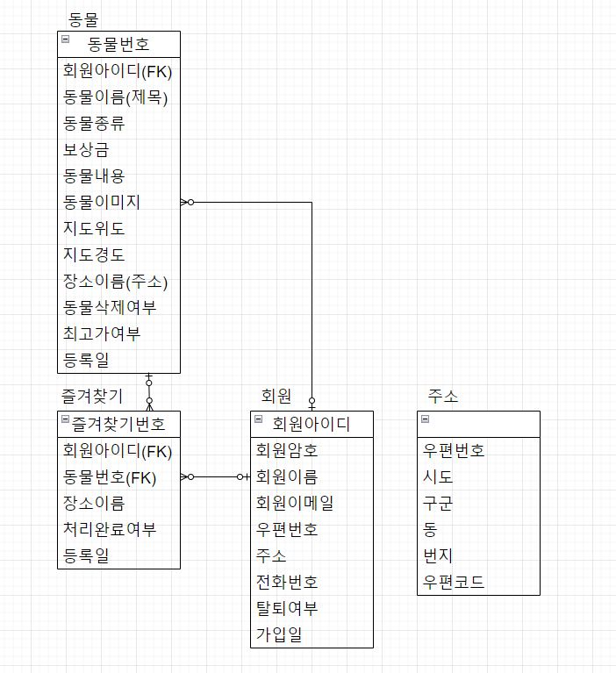
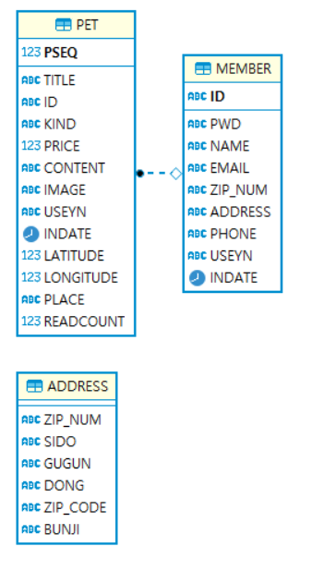
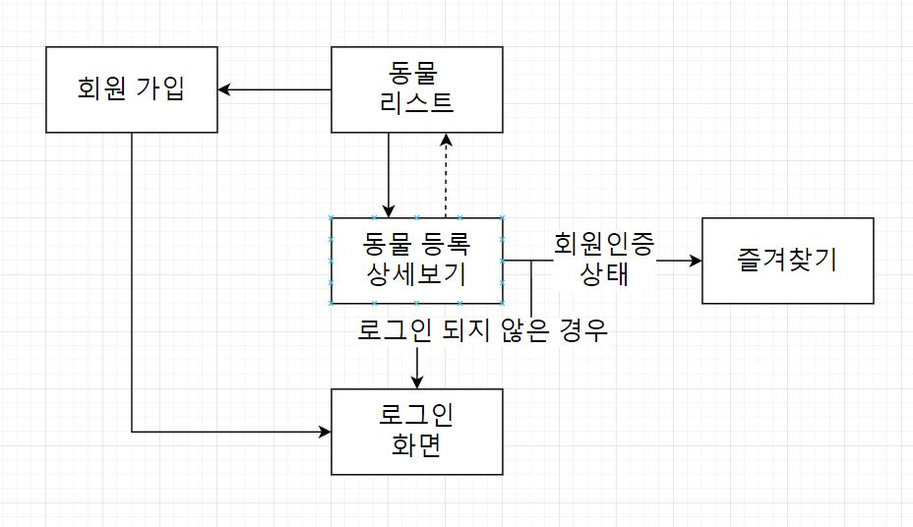
현재까지 구상한 대략적인 구조
생각중인 구조
현재 구현한
회원가입 테이블

Slide 8
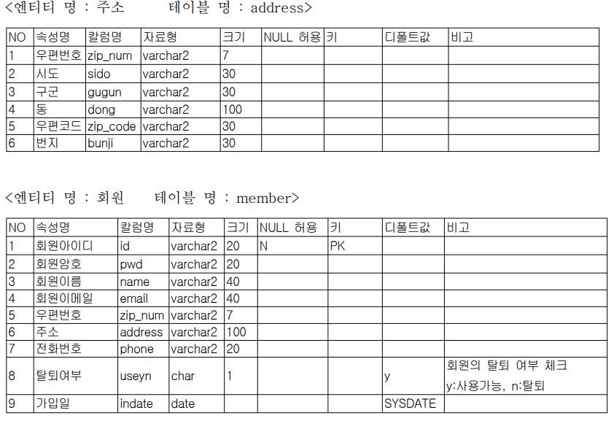
DB 테이블

Slide 9
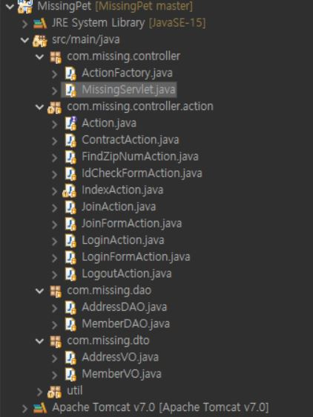
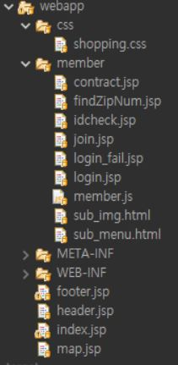

회원가입 및 메인페이지 설명용
1
5
3
2
3
4
2
4
3
1
4
1
1
1
:공통 으로 사용되는 파일
:Connenction 객체를 얻어오고 사용이 끝난 리소스를 해제하는 클래스
:MVC 패턴의 Controller로서의 역할을 하는 서블릿
:요청에 대한 처리를 담당할 추상 메소드를 갖는 인터페이스
:요청이 들어왔을 때 어떤 액션 객체가 동작해야 하는지 판단하여 액션 객체를 생성해 주는 일을 담당하는 클래스
:1.회원가입 2.이용약관 3.주소찾기
4.id체크
1
1
2
2
1
1
3
2
4
2
1
2
5
1
2
1
1
2
2

Slide 10
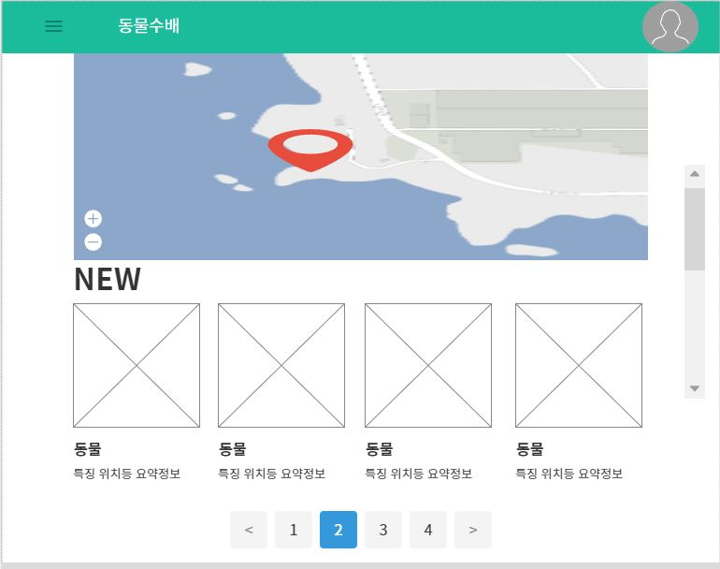
사이트메인(상단)
헤더에 네비바를 반응형으로 제작해서
좌측에는 동물 종류카테고리로
우측에는 회원관련으로 하고 지도에는 현재위치 기준 주변 등록된 동물 마커표시
그 아래에는 동물 등록순으로 동물 표시

Slide 11
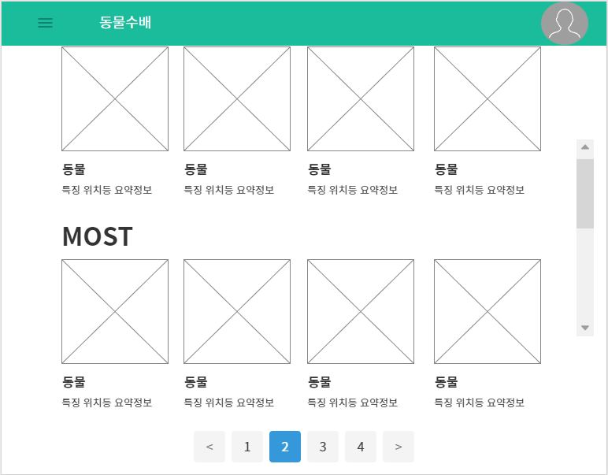
사이트메인(하단)
사진과 정보 위치를 한눈에 확인 할수있도록 제작 new에는 최근 등록한 동물 표시 most는 최고가 동물표시

Slide 12
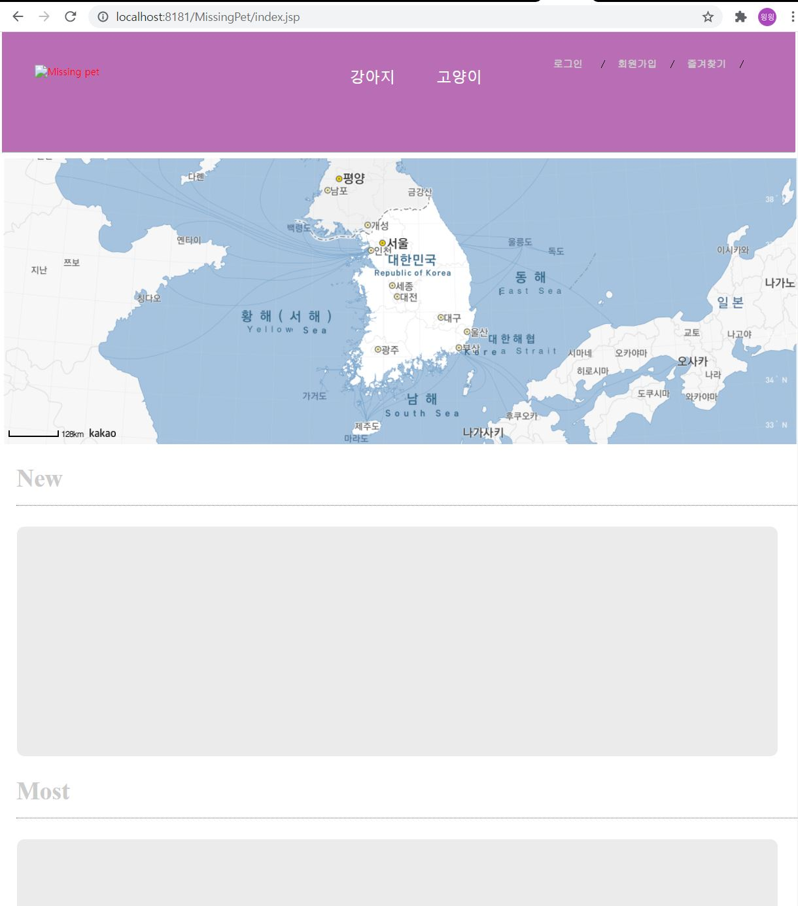
Index.jsp footer.jsp header.jsp map.jsp
1
<%@ include file="../header.jsp"%>
Header와footer등 각 화면에서 공통으로
사용되는 파일을 제작 후 포함(include)
Index회면 지도는 클러스터러 마커 방식으로 추후 동물 등록시 데이터에서 좌표 값을가지고 마커를 표시하도록함
아직 동물DB가 미완성이라 레이 아웃만
출력 추후 PetVO 작성 후 New와 most를
출력하는 PetDAO 작성 예정
Css는 기능 구현 후 들어갈 예정

Slide 13
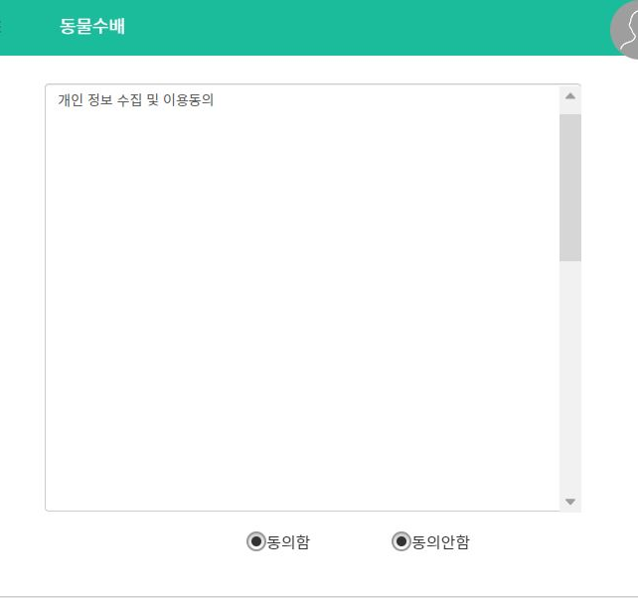
이용 약관 페이지 콘티
이용 약관을 위한 페이지

Slide 14
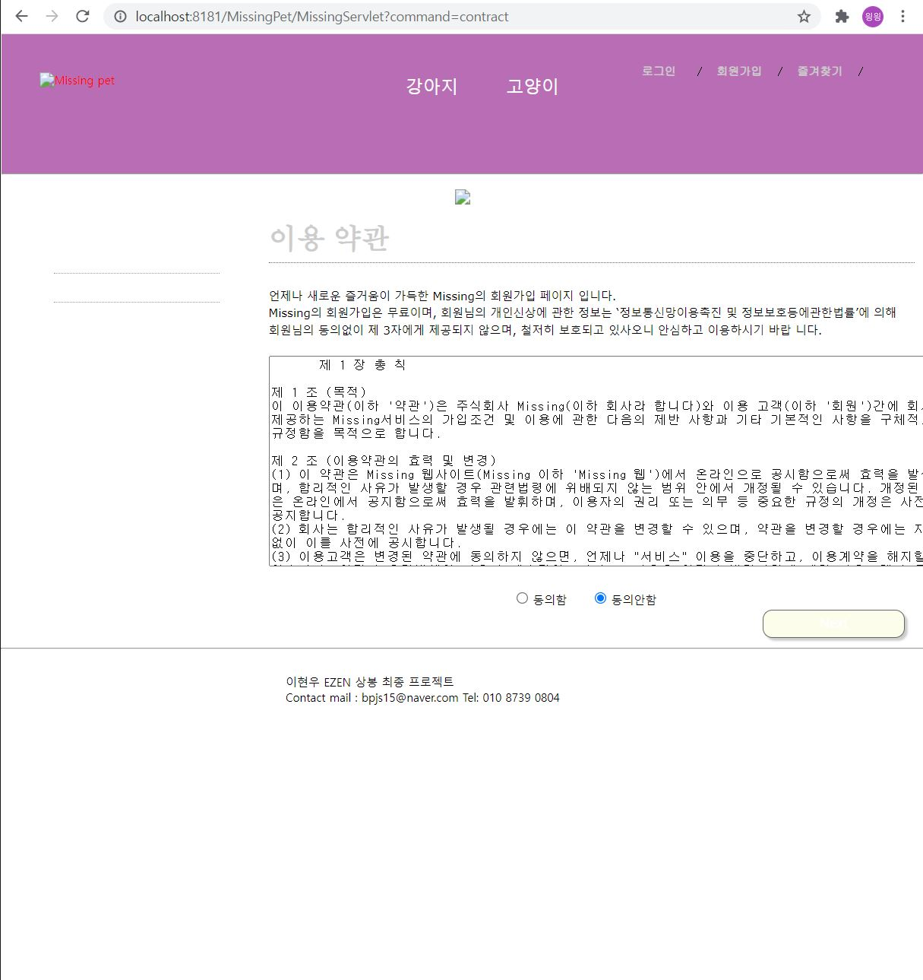
이용 약관 페이지 콘티
회원 가입을 위해서 화면 상단의 주 메뉴에서 join을 클릭하면 이용약관이 출력되는 페이지 로 이동하기위해ContractAction.java 작성 약관을 동의하고 [Next] 버튼을 클릭하면 “MissingServlet?command=join_form” 요청이 발생해서 회원 가입창으로 이동
2

Slide 15
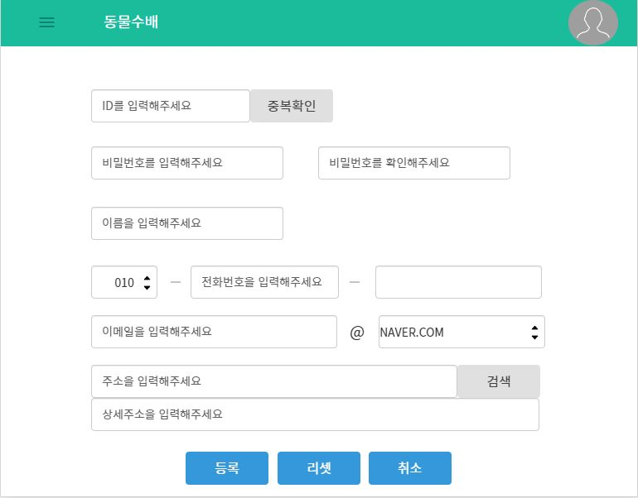
회원가입 콘티
연락수단,게시물등록등을 활용하기위해 회원 가입창 필요하다 생각
필요하다 생각되는 최소한에 정보만 입력 추후 여유가 있을시 카카오api나 페이스북으로 로그인도 고려중

Slide 16
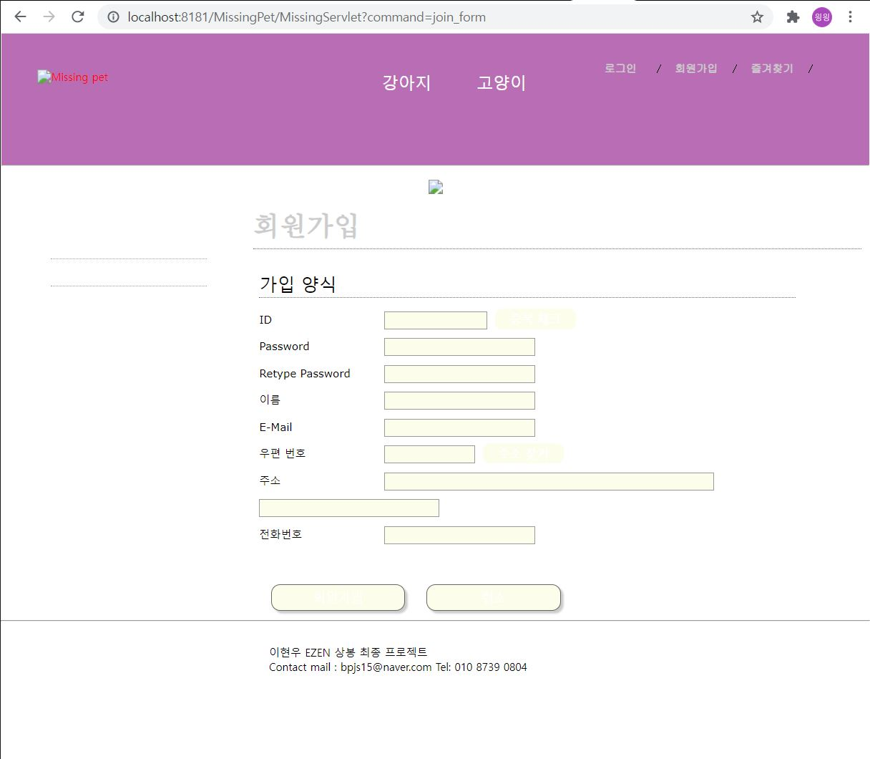
회원가입
1
폼에 입력된 정보가 올바른지 판단하는 member.js 작성
Id체크와 우편번호 검색기능을 도입
Css오류로 배경색에 문제가 생겨 글씨와 서브메뉴가 식별이 안돼는 문제 발생 기능 구현 후 손볼 예정
회원 정보를 입력한 후 [회원 가입] 버튼을 클릭하면 “NonageServlet?command=join” 요 청이 발생 JoinAction.java 클래스에서 데이터 베이스 처리 회원 가입이 완료되면 로그인 화면으로 이동

Slide 17
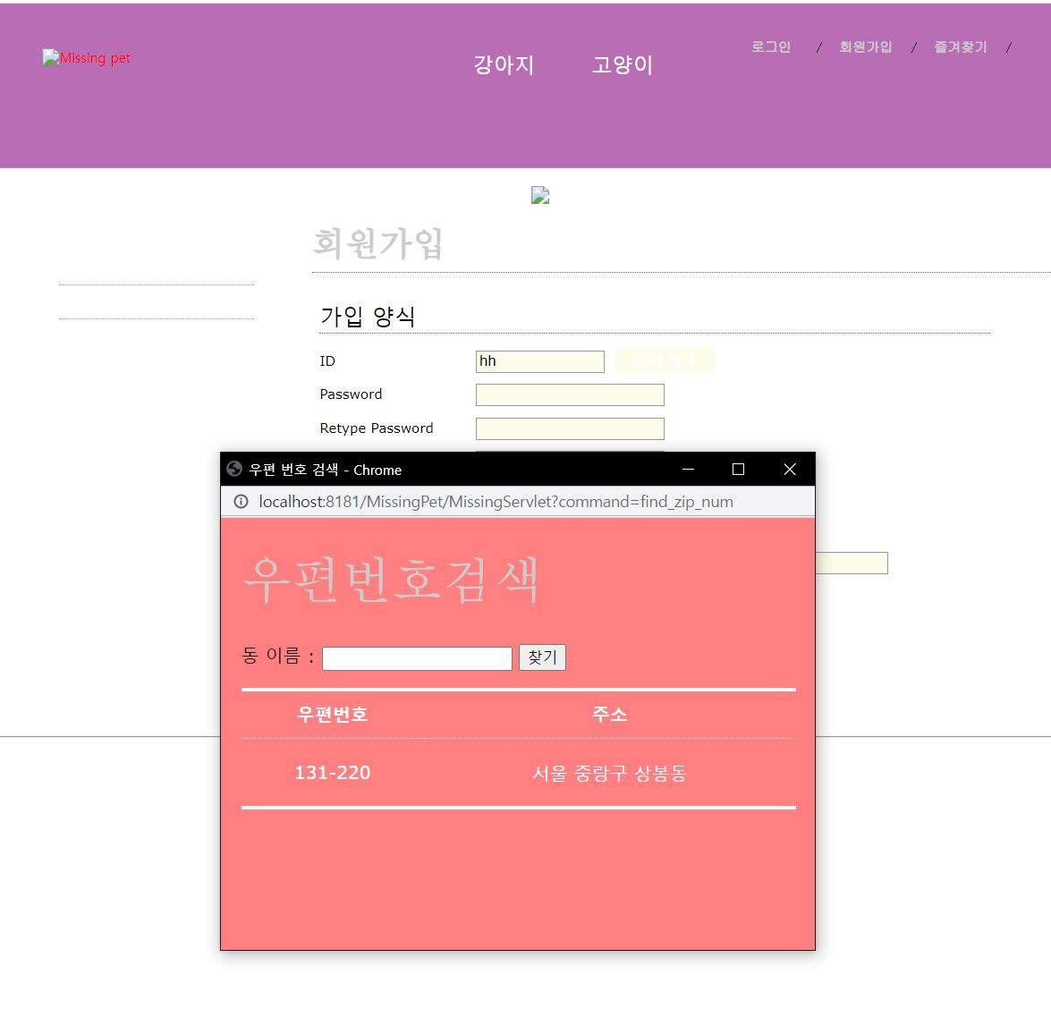
주소 찾기
3
주소 테이블에 서 우편 번호로 주소를 찾아 자동 입력 주소 정보를 저장하기 위한AddressVO와 주소 테이블을 액세스하는AddressDAO를 작성
[주소 찾기] 버튼이 눌리면 “MissingServlet?command=find_zip_num”이 발생 요청을 받아FindZipNumAction.java 에서 주소 정보를 찾아오게함

Slide 18
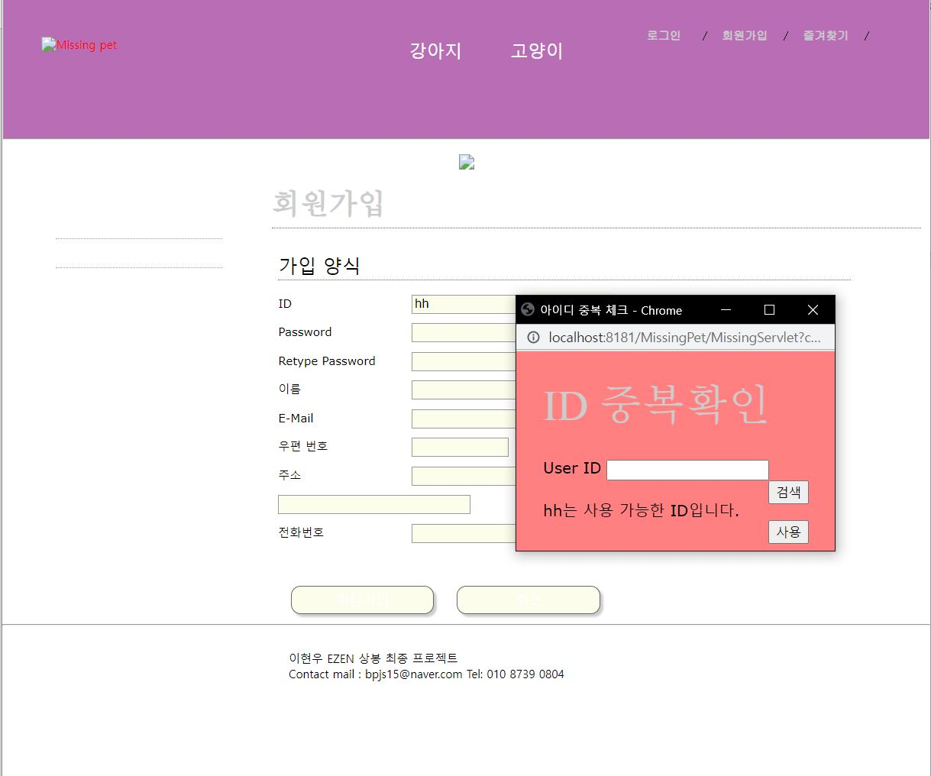
ID중복 확인
4
아이디를 입력하고 나 서 [중복 체크] 버튼을 클릭하면 “MissingServlet?command=id_check_form” 요청이 발생 IdCheckFormAction.java 액션 클래스에서 처리 idcheck.jsp 폼을 출력
ActionFactory.java 클래스에서 커맨드(command) 패턴으로 작업 처리를 위한 명령 처리

Slide 19
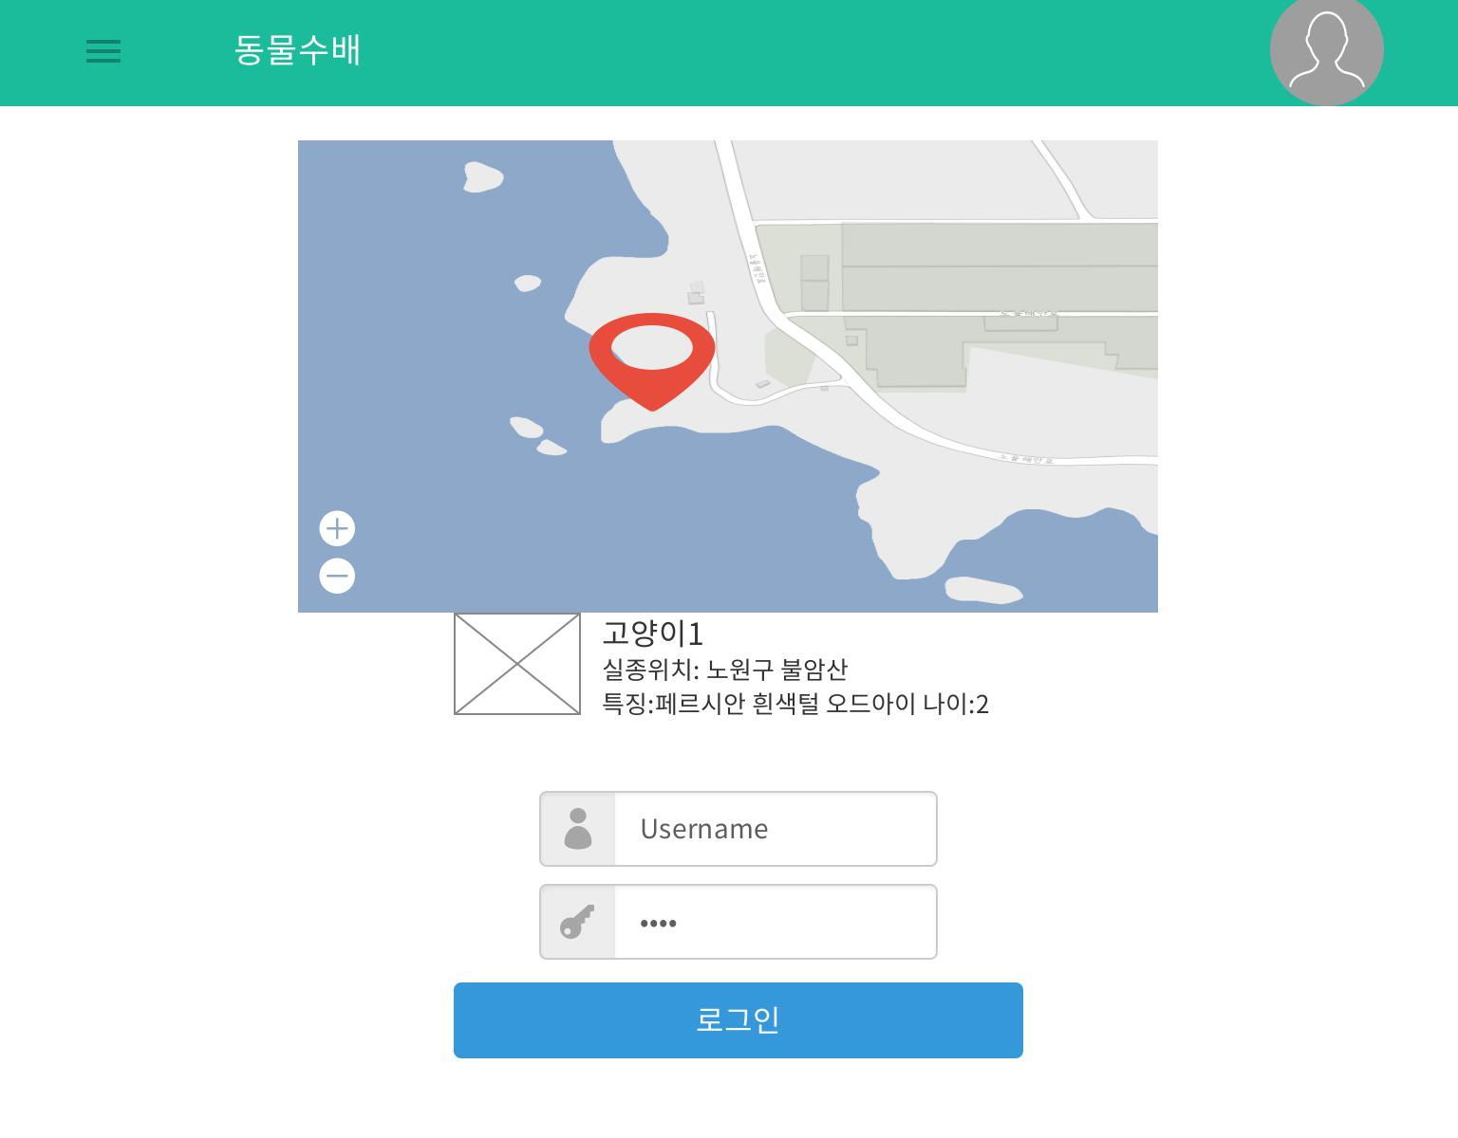
로그인콘티
지도에는 현재위치 기준 주변 등록된 동물 마커와 정보표시

Slide 20
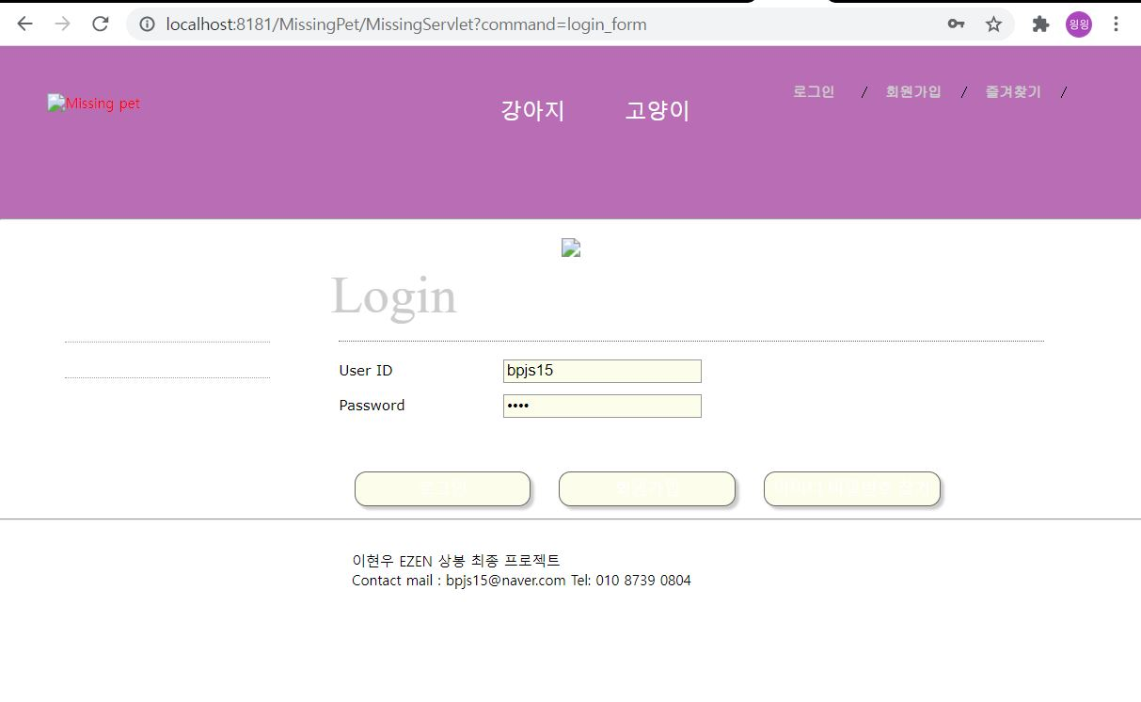
로그인
1
화면 상단 로그인 클릭or 회원 가입 완료시 “MissingServlet?command=login_form” 요청이 발생 LoginFormActoin.java에서 처리후 login.jsp 출력 아이디와 비밀번호 입력후 [로그인] 버튼을 클릭하면 “MissingServlet?command=login” 요청이 발생하고 LoginActoin.java에서 처리
로그인 성공했을 때에는 메인 화면으로 이동하지만 실패했을 때에는 login_fail.jsp 페이지로 이동

Slide 21
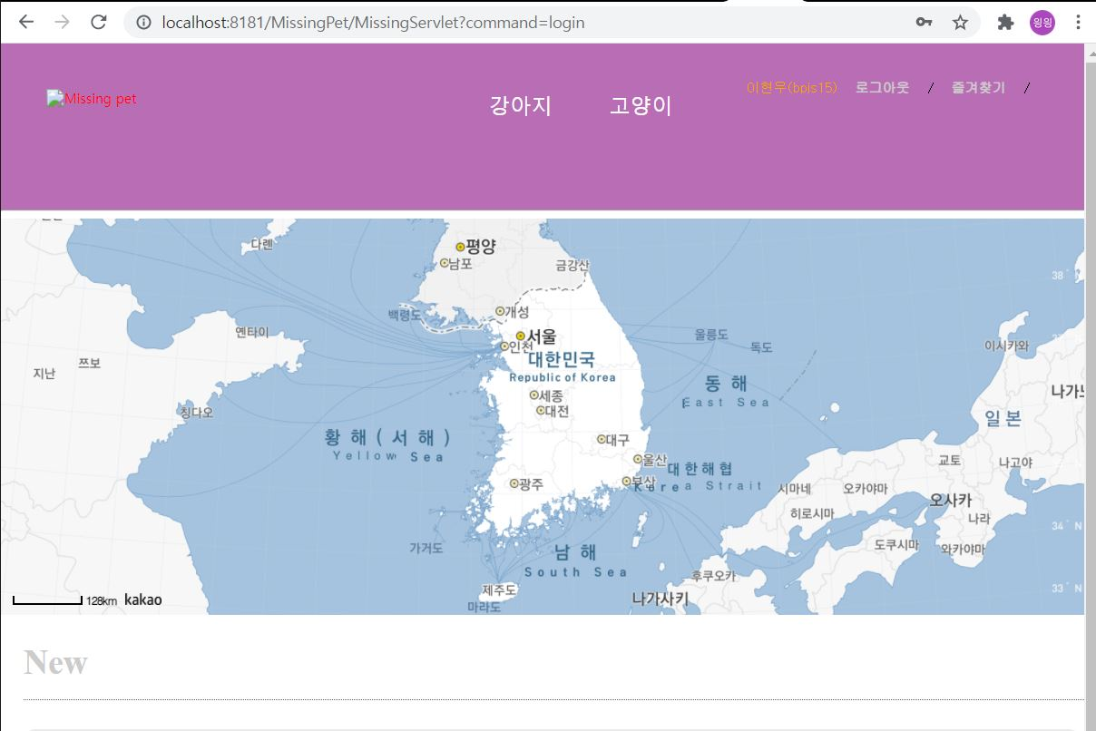
로그아웃
2
[로그아웃]버튼을 클릭하면 LogoutActoin.java에서 처리

Slide 22
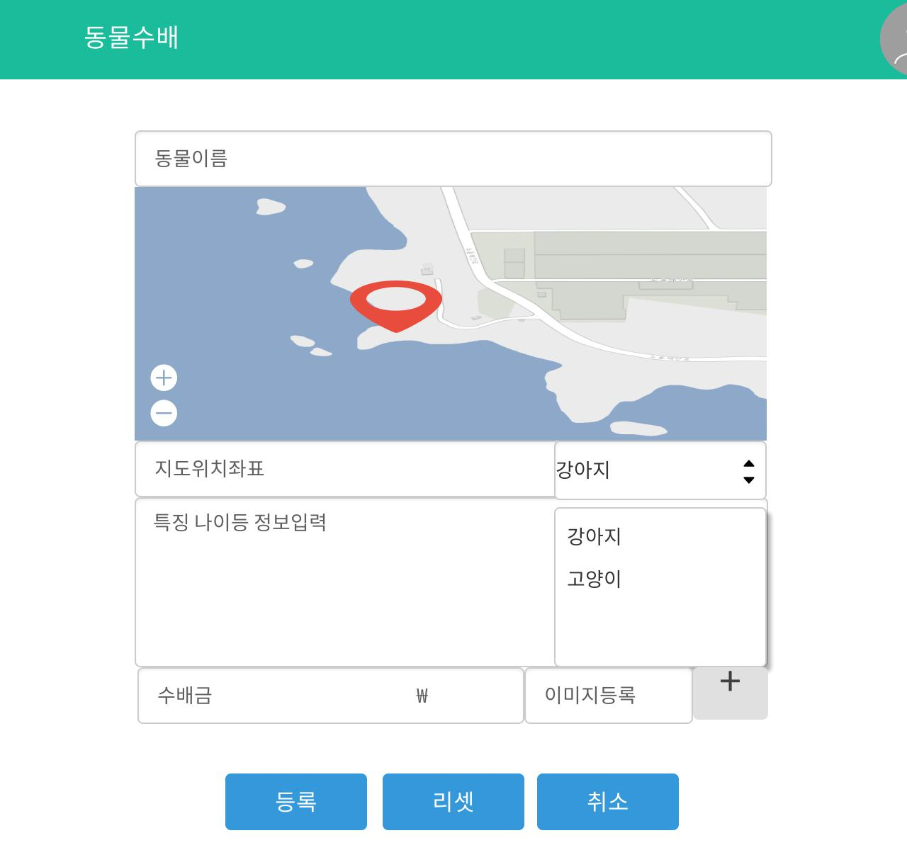
게시물등록콘티
위치,정보,사진,수배금을 입력
카테고리 구분을 위한 종분류

Slide 23
현재진행도는 여기까지입니다. 감사합니다.

